Slide 1
人教版高中生物必修三
第五章 生态系统及其稳定性
第五节 生态系统的稳定性
MENTAL HEALTH COUNSELING PPT
讲解人：xippt 时间：2020.5.20

Slide 2
学习目标
1、生态系统的结构和功能包括什么？
2、怎样理解生态系统的结构稳定性和功能稳定性？
3、例举生态系统负反馈调节的例子？
4、生态系统有没有正反馈？如果有，试举例说明？

Slide 3
课堂导入
1.概念：生态系统具有保持或恢复自身结构和功能相对稳定的能力
(1)结构的相对稳定：生态系统中各组成成分和种间关系相对稳定
(2)功能的相对稳定：生物群落能量的输入量与输出量保持相对平衡，物质的输入与输出保持相对平衡。

Slide 4
一、生态系统的稳定性
1.概念：生态系统具有保持或恢复自身结构和功能相对稳定的能力
2.稳定性的原因：生态系统具有自我调节能力。
3.自我调节能力基础：
负反馈调节
实例：
河流轻度污染时，通过物理沉降、化学分解和微生物的分解，很快会消除污染。

Slide 5
二、生态系统的自我调节能力
实例：
森林中害虫与食虫鸟的变化
+
食虫鸟数量
害虫数量
害虫数量
食虫鸟数量
方式：负反馈调节
意义：在生态系统中普遍存在，是生态系统自我调节能力的基础

Slide 6
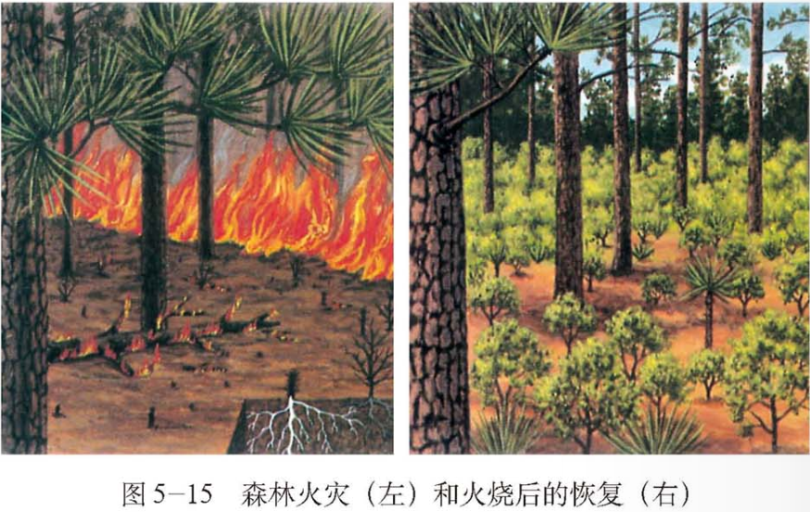
二、生态系统的自我调节能力
生物群落与无机环境之间也存在负反馈调节

Slide 7
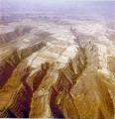
二、生态系统的自我调节能力
黄土高原的历史变迁
青山绿水
穷山恶水
生态系统的自我调节能力是有限的

Slide 8
二、生态系统的自我调节能力
正反馈调节
湖泊受到了污染
鱼类等生物死亡
+
死鱼等生物腐烂
1、作用：使生态系统远离平衡状态。
2、结果：加速最初发生变化的那种成分所发生的变化。

Slide 9
三、抵抗力稳定性和恢复力稳定性
生态系统的稳定性表现在两个方面：
抵抗力稳定性:生态系统抵抗外界干扰并使自身的结构与功能维持原状的能力。
抵抗干扰,保持原状
核心：
恢复力稳定性:生态系统在受到外界干扰因素的破坏后恢复到原状的能力。
遭到破坏,恢复原状
核心：

Slide 10
三、抵抗力稳定性和恢复力稳定性
①森林生态系统中受到害虫干扰，其数量不会大量增长（有虫不成灾）
抵抗力稳定性
②气候干旱时，森林中的植物扩展根系分布，以便获得更多的水分，从而维持生态系统的稳定性。
抵抗力稳定性
③“野火烧不尽，春风吹又生。”
恢复力稳定性
④太湖遭到严重的水污染后，通过多年的治理，可以恢复到原来的样子
恢复力稳定性

Slide 11
三、抵抗力稳定性和恢复力稳定性
比较：抵抗力稳定和性恢复力稳定性
生态系统的组分越__，营养结构越____，自动调节能力越__，抵抗力稳定性越__；遭到破坏后恢复原状越__ ，所以恢复力稳定性越__；二者一般呈 关系
多
复杂
高
强
难
低
相反

Slide 12
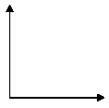
三、抵抗力稳定性和恢复力稳定性
稳定性强弱与营养结构的关系：
稳定性
二者是同时存在于同一系统中的两种截然不同的作用力，它们相互作用共同维持生态系统的稳定
抵抗力稳定性
注意：生态系统的稳定性是系统内部自我调节的结果，这种自我调节主要是依靠群落内部种间关系及种内斗争来实现的。
恢复力稳定性
营养结构复杂程度

Slide 13
三、抵抗力稳定性和恢复力稳定性
下列选项中，可以增加抵抗力稳定性的是( )
A、增加该生态系统内各营养级生物的种类
B、使生产者和消费者数量保持平衡
C、减少该生态系统内各营养级生物的种类
D、减少该生态系统内捕食者和寄生生物的数量

Slide 14
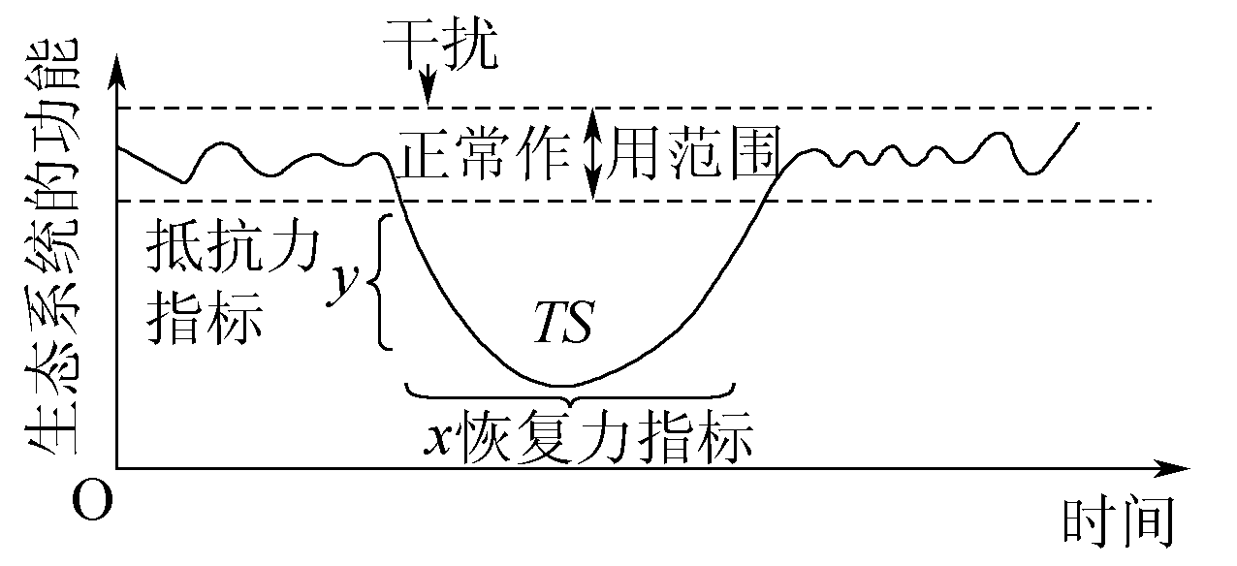
三、抵抗力稳定性和恢复力稳定性
①两条虚线之间的部分表示生态系统功能正常的作用范围。
②y表示一个外来干扰使之偏离这一范围的大小,偏离大说明抵抗力稳定性弱，反之，抵抗力稳定性强；
③x表示恢复到原状态所需的时间,x越大，表示恢复力稳定性越弱，反之，恢复力稳定性强；
④曲线与正常范围之间所夹的面积可以作为总稳定性的定量指标（TS）,即x与y越大，则说明这个生态系统的总稳定性越弱。

Slide 15
四、提高生态系统的稳定性-----措施
1、控制对生态系统干扰的程度，对生态系统的利用应该适度，不应超过生态系统的自我调节能力。
2.对人类利用强度较大的生态系统，应实施相应的物质、能量投入，保证生态系统内部结构与功能的协调。

Slide 16
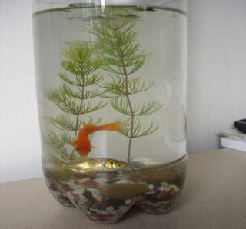
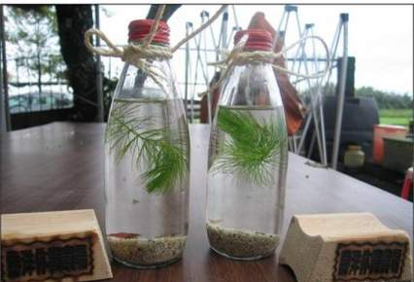
四、提高生态系统的稳定性-----措施
设计生态缸并观察其稳定性
目标：通过动手自制小型生态瓶(缸)，认真观察记录这一人工生态系统的稳定性。
思考：1.设计时要考虑的生态系统成分有哪些？
2.达到稳定状态后，生态缸内的生物种类和数量有无变化？

Slide 17
四、提高生态系统的稳定性-----措施
原理：
生态系统的稳定性是结构和功能发展要协调的重要标志
生态系统的稳定程度，取决于它的物种组成、营养结构和非生物因素之间的协调关系
观察指标：观察生态缸中生物的生存状况和存活时间，了解生态系统稳定性及影响稳定性的因素

Slide 18
四、提高生态系统的稳定性-----措施
分析下列生态缸设计的相关要求
设计要求 | 相关分析
生态缸必须是封闭的
生态缸中投放的几种生物必须具有很强的生活力,成分齐全(具有生产者、消费者和分解者)
生态缸的材料必须透明
生态缸宜小不宜大,缸中的水量应占其容积的4/5,要留出一定的空间
生态缸的采光用散射光
选择生命力强的生物,动物不宜太多,个体不宜太大
防止外界生物或非生物因素的干扰
生态缸中能够进行物质循环和能量流动,
在一定时期内保持相对稳定
为光合作用提供光能;保持生态缸内的温度;便于观察
便于操作;缸内储备一定量的空气
防止水温过高导致水生生物死亡
容易适应新生态环境,减少对O₂的消耗,
防止O₂的产生量小于消耗量

Slide 19
四、提高生态系统的稳定性-----措施
知识总结
1.由于生态缸要与外界隔离,其营养结构简单,自我调节能力极差,所以抵抗力稳定性极低,生态系统的稳定性极易被破坏。因此,生态缸内的生物只能保持一定时间的活性。
2.一个开放的生态系统成分复杂,自我调节、自我修复和自我延续的能力强,在没有巨大外界环境干扰的情况下会长期保持相对稳定。

Slide 20
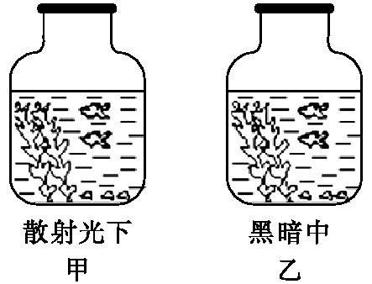
例2 某生物兴趣小组的同学用河水、池泥、水藻、植食性小鱼等材料制作了2个生态瓶(如图所示),并用凡士林将广口瓶密封,观察其稳定性。请回答下列问题
:
(1)每个生态瓶构成一个 ,其中各种生物存活
时间更长的是 瓶,原因是 。
(2)小鱼为水藻提供 ,加速生态系统的 。
(3)当甲瓶达到稳定状态时,向瓶中再投放一定数量的植食
性小鱼,水藻的种群密度将 ,其抵抗力稳定性将 。
生态系统
甲
甲瓶有光照,植物能进行光合作用
CO₂等无机物
物质循环
下降
降低

Slide 21
小结
一、生态系统的稳定性的概念
二、抵抗力稳定性
１、概念
２、生态系统具有稳定性的原因
３、不同生态系统的自动调节能力不同
三、恢复力稳定性
１、概念
２、抵抗力稳定性与恢复力稳定性的相互关系
四、生态系统稳定性的保护

Slide 22
当堂检测
1.下列有关生态系统稳定性的叙述中,错误的是( )。
A.生态系统的营养结构越复杂,其恢复力稳定性越强
B.不同的生态系统,抵抗力稳定性和恢复力稳定性存在差异
C.恢复力稳定性较高的系统,往往抵抗力稳定性较低
D.生态系统抵抗力稳定性的大小与其自我调节能力大小有关
A
【解析】生态系统中的组成成分越多,营养结构就越复杂,生态系统的自我调节能力就越强,其抵抗力稳定性就越强,而恢复力稳定性就越弱。
Notes:
22

Slide 23
当堂检测
2.农田生态系统比自然生态系统恢复力稳定性高的原因是( )。
A.人的作用非常突出
B.需要不断地进行播种、施肥、灌溉、田间管理等人类的劳动
C.种植的植物种类少,营养结构简单
D.其产品运输到系统以外
C
【解析】一般情况下,生态系统的抵抗力和恢复力是对立统一、相辅相成的。生态系统的生物种类越多,营养结构越复杂,其抵抗力稳定性就越强,恢复力稳定性就越弱;反之亦然。

Slide 24
当堂检测
3.下列关于生态系统自我调节能力的叙述中,错误的是( )。
A.在森林中,当害虫增加时食虫鸟也会增多,这样害虫种群的增长就受到抑制,这属于生物群落内的负反馈调节
B.负反馈调节在生态系统中普遍存在,它是生态系统自我调节能力的基础
C.生物群落与无机环境之间不存在负反馈调节
D.生态系统的自我调节能力不是无限的,当外界干扰因素的强度超过一定限度时,生态系统的自我调节能力会迅速丧失
C
【解析】负反馈调节在生态系统中普遍存在,可发生在生物群落内部,也可发生在生物群落与无机环境之间。

Slide 25
版权声明
感谢您下载xippt平台上提供的PPT作品，为了您和xippt以及原创作者的利益，请勿复制、传播、销售，否则将承担法律责任！xippt将对作品进行维权，按照传播下载次数进行十倍的索取赔偿！
1. 在xippt出售的PPT模板是免版税类(RF:
Royalty-Free)正版受《中国人民共和国著作法》和《世界版权公约》的保护，作品的所有权、版权和著作权归xippt所有,您下载的是PPT模板素材的使用权。
2. 不得将xippt的PPT模板、PPT素材，本身用于再出售,或者出租、出借、转让、分销、发布或者作为礼物供他人使用，不得转授权、出卖、转让本协议或者本协议中的权利。

Slide 26
当堂检测
4.许多同学都设计制作过小生态缸,评价其设计制作水平的主要标准是( )。
A.生态系统维持时间的长短
B.生态系统营养结构的复杂程度
C.生态系统有机物积累的速度
D.生态系统的成分是否全面
A
【解析】小生态缸维持时间长,说明生物的种类、数量及非生物成分的搭配合理,物质循环持久,能量流动合理,制作水平高。

Slide 27
人教版高中生物必修三
第五章 生态系统及其稳定性
感谢各位的聆听
MENTAL HEALTH COUNSELING PPT
讲解人：xippt 时间：2020.5.20

